Slide 1
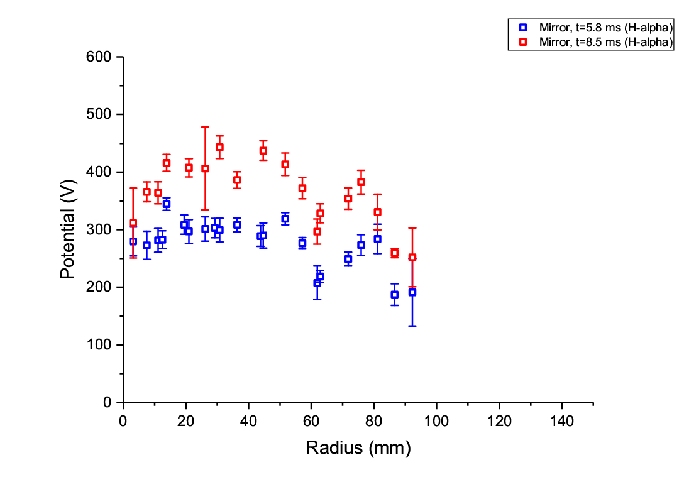
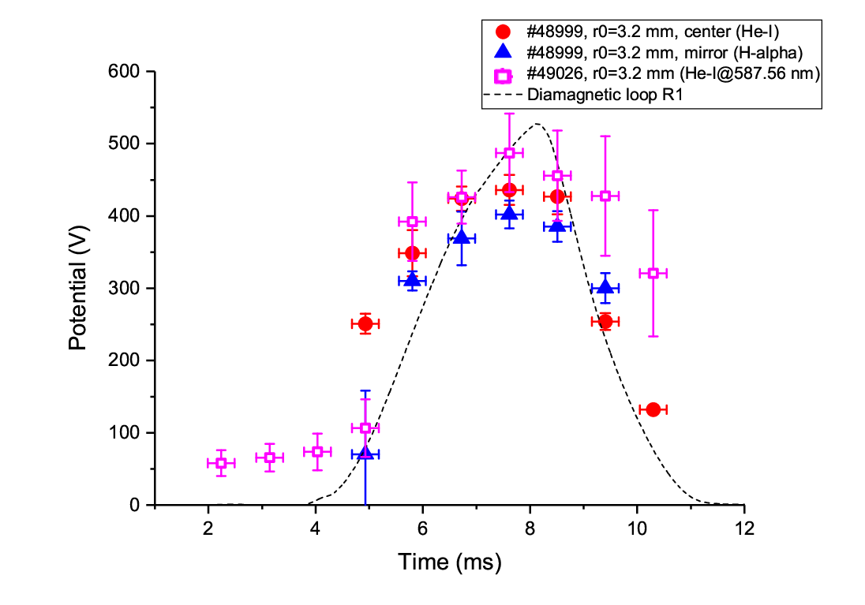
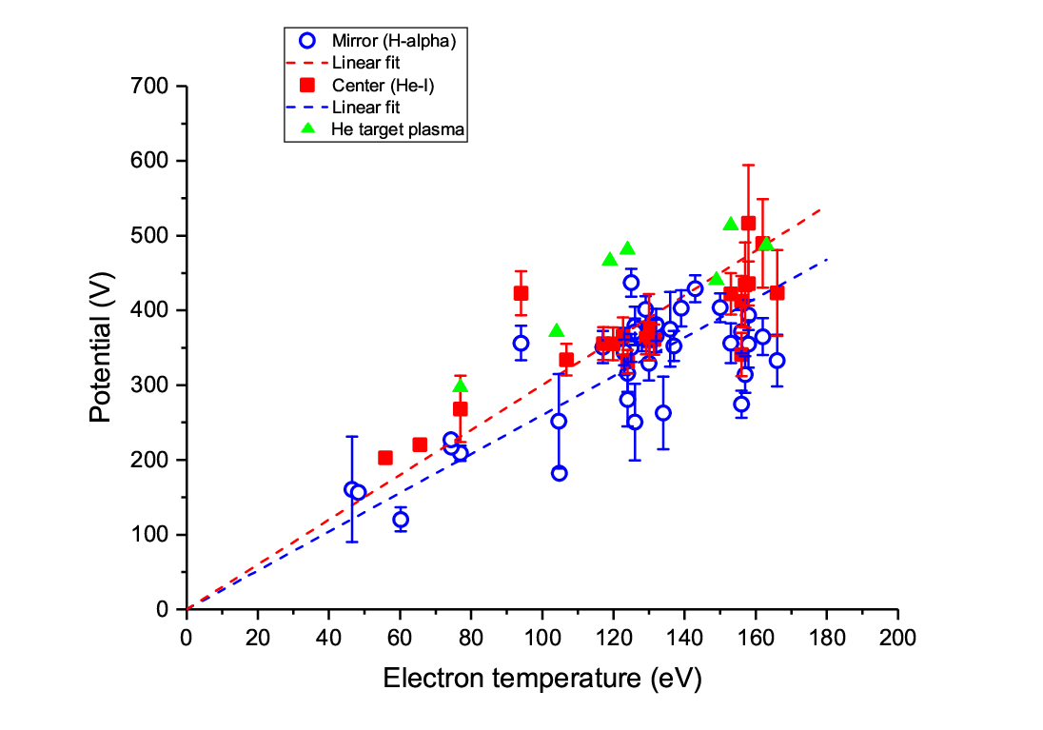


Измерение амбиполярного потенциала плазмы в ГДЛ методом доплеровской спектроскопии: основные результаты
А.А. Лизунов, В.В. Максимов
Поперечный профиль потенциала в различные моменты времени
Динамика потенциала плазмы на оси в различных выстрелах ГДЛ
$$\frac{∆φ}{T_{e}}=3.0±0.5$$
$$\frac{∆φ}{T_{e}}=2.6±0.6$$
Зависимость потенциала плазмы в пробке и в центре ГДЛ от электронной температуры (на оси)
Потенциал в пробке составляет ≈ 85% потенциала в центре ГДЛ.

